Slide 1



Р
Б
О
Ы
Д
Й
Д
Н
Е
Ь

Slide 2
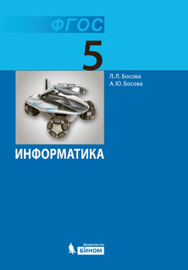
Проверим домашнюю подготовку:
Процесс представления информации с помощью некоторого кода.
Система условных знаков для представления информации.
Сторона, передающая информацию -
Сторона, принимающая информацию -
Что такое метод координат?
Как метод координат применяется в географии?
Где вы встречаетесь с методом координат в быту?

Slide 3
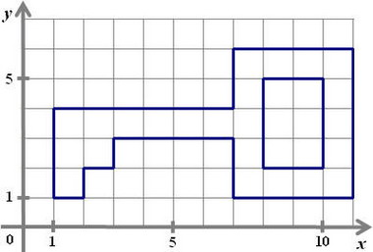
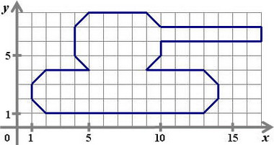
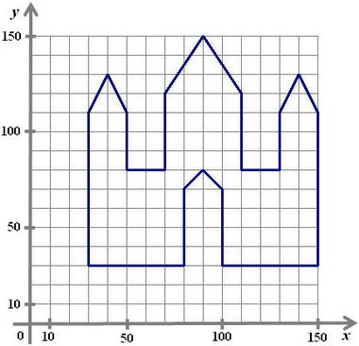
Проверим домашнюю работу № 99:

Slide 4
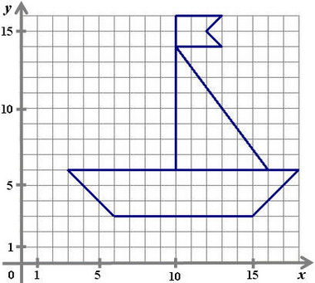
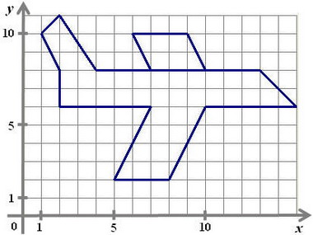
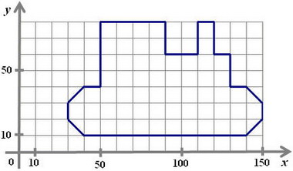
Проверим домашнюю работу № 99:

Slide 5
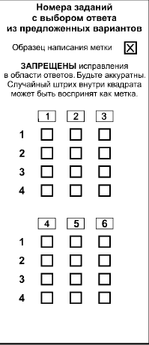
Выполним тест
1
2
5
Подпишите бланки ответов.
Проставьте номер варианта.
Дайте правильный ответ
3
4
6

Slide 6
Вопрос 1
Вариант 1 Вариант 2
Информация – это…
1) новые, неизвестные мне раньше факты;
2) любые факты;
3) всё то, что я вижу, слышу, осязаю, чувствую;
4) то, что хранится в памяти компьютера.
Носитель информации – это…
1) собственная память человека;
2) любой материальный объект, используемый для фиксации и хранения на нем информации;
3) записная книжка;
4) дневник ученика.

Slide 7
Вопрос 2
Вариант 1 Вариант 2
Зрительной называют информацию, которая воспринимается органами…
  1) слуха ;
  2) осязания;
  3) обоняния;
  4) зрения.
Слуховой называют информацию, которая воспринимается органами…
  1) слуха ;
  2) осязания;
  3) обоняния;
  4) зрения.

Slide 8
Вопрос 3
Вариант 1 Вариант 2
К средствам передачи звуковой (аудио) информации можно отнести:
1) книга;
2) радио;
3) журнал;
4) газета.
К средствам передачи графической информации можно отнести:
1) газета;
2) книга;
3) журнал;
4) фотография.

Slide 9
Вопрос 4
Вариант 1 Вариант 2
Под носителем информации понимают:
1) принтер;
2) компьютер;
3) дисковод;
4) флеш-диск.
Под устройством вывода информации понимают:
1) монитор;
2) компьютер;
3) процессор;
4) флеш-диск.

Slide 10
Вопрос 5
Метод координат – это …
1) рисунок, схема;
2) способ для обработки чисел;
3) координатная плоскость;
4) способ представления графической информации с помощью чисел.

Slide 11
Вопрос 6
Вариант 1 Вариант 2
Устройство предназначено для вывода информации
1) процессор;
2) принтер;
3) клавиатура;
4) монитор.
Устройство предназначено для ввода информации
1) процессор;
2) принтер;
3) клавиатура;
4) звуковые колонки.

Slide 12
Взаимопроверка.
Обменяйтесь работами с товарищами
Сверьте работу своего товарища с ответами
За правильный ответ поставьте «+»
За неправильный ответ - «-»

Slide 13
Ответы к проверочной работе:
вариант 1
1) 3
2) 4
3) 2
4) 4
5) 4
6) 4
вариант 2
1) 2
2) 1
3) 4
4) 1
5) 4
6) 3

Slide 14
Критерии оценки
0 ошибок – оценка «5»
1 – 2 ошибки – оценка «4»
3 ошибки – оценка «3»
4 – 6 ошибок – оценка «2»

Slide 15
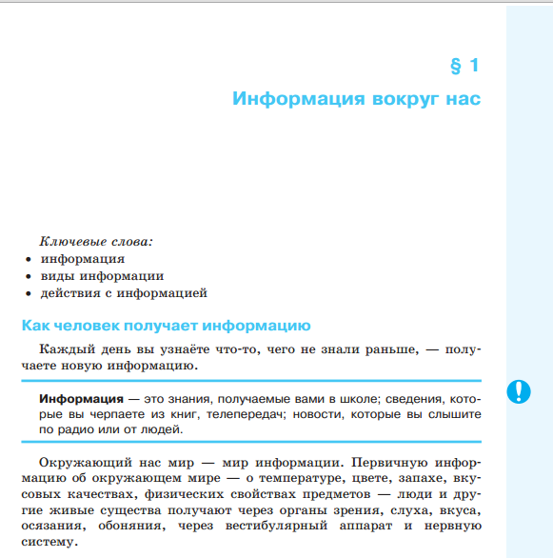
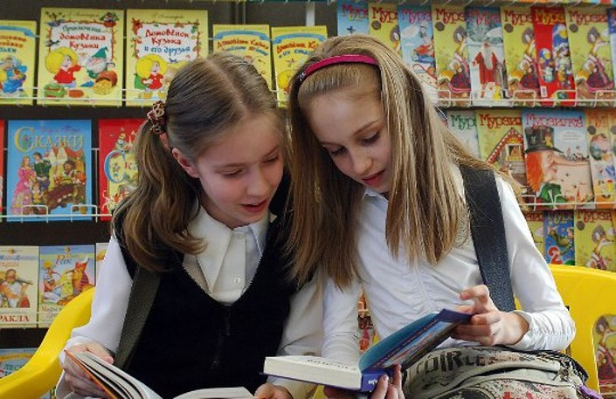
Ты часто читаешь книги? Расскажи о самой любимой твоей книге.
В какой форме может быть представлена информация в книгах?
Бегло пролистай учебную книгу на твоем столе. Скажи, какой формы представления информации больше? Почему?
Догадайся, зачем мы говорим о текстовой форме представления информации?

Slide 16

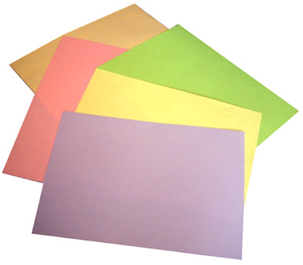
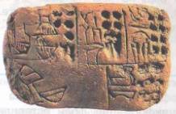
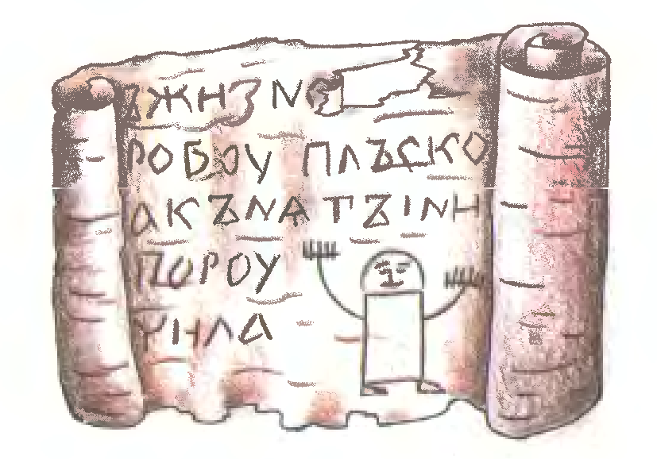
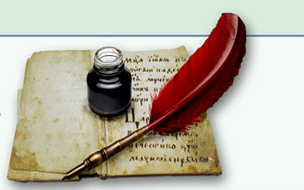

19.11.18 Тема урока:
Поставь перед собой цель на этот урок.
«Текст как форма
Представления информации»
Текст ?

Slide 17
Сегодня на уроке:
Расширим знания о формах представления информации;
рассмотрим текст как одну из наиболее распространенных форм представления информации;
изучим и закрепим понятия текст, текстовая информация.

Slide 18
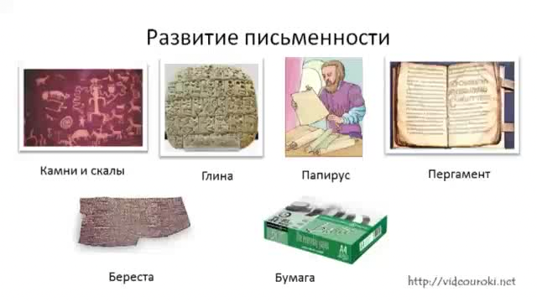

Немного истории:

Slide 19
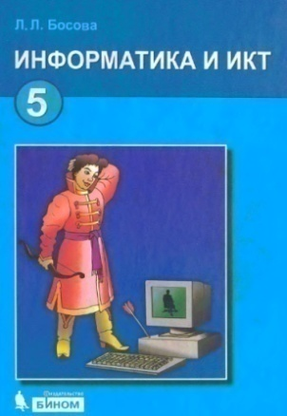
Что такое текст?
Прочитай определение в учебнике.
С. 55
С. 35

Slide 20

Поиграй с текстом:
Измени текст так, чтобы в каждой строчке смысл был разным.
Кто к нам пришел
Кто к нам пришел
Уйти нельзя остаться
Уйти нельзя остаться

Slide 21
Вставь пропущенные буквы, чтобы получились разные слова
Какое свойство текста ты заметил?
__оса | __оса
Р__ка | Р __ка
Шл __пка | Шл __пка
К
Р
е
у
ю
я

Slide 22


Прочитай и запомни!
Пропуск, замена или перестановка хотя бы одного символа в тексте изменяет его смысл.

Slide 23
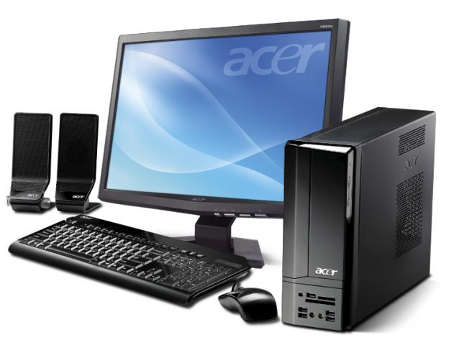
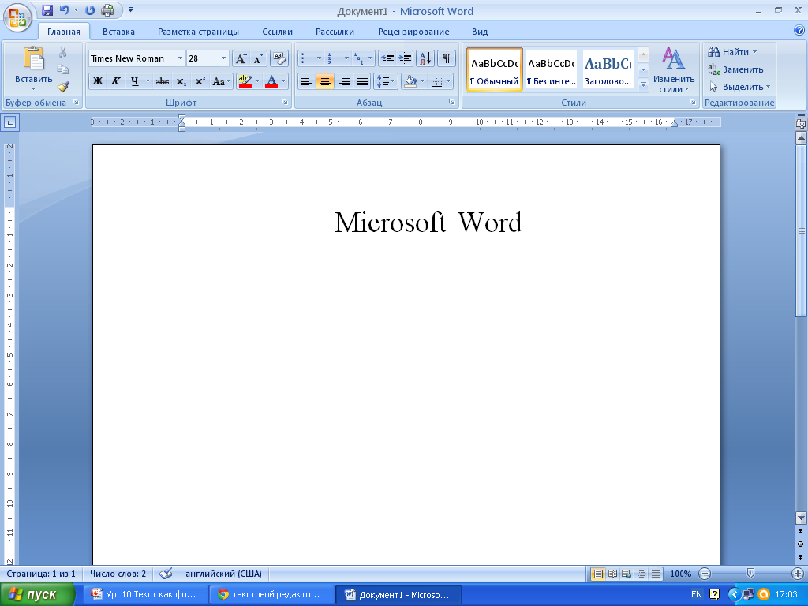
Какой современный инструмент облегчает работу с текстом?
?
Компьютер

Slide 24
Узнай, как изменилась технология письма с появлением компьютеров?
С. 56
С. 36

Slide 25
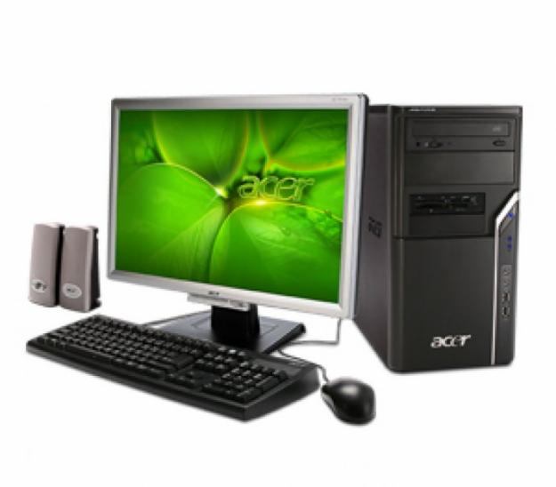
Компьютер – универсальное средство
для работы с текстовой информацией
Появление компьютеров изменило технологию письма. С помощью специальных программ можно набрать текст, внести в него изменения, записать текст в память компьютера для длительного хранения, отпечатать на принтере нужное количество экземпляров без повторного ввода и отправить текст по электронной почте на другие компьютеры.

Slide 26
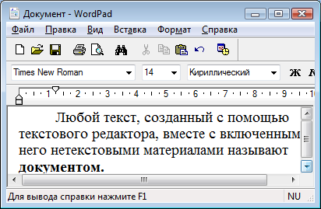
Компьютер – основной инструмент подготовки текстов
№ 105 в РТ
Строка заголовка
Панели с инструментами
Кнопка основного меню WordPad
Линейка
Рабочая область
Строка состояния
Полосы прокрутки
На любом компьютере установлены специальные программы, предназначенные для создания текстов, - текстовые редакторы.

Slide 27
Какие объекты являются основными элементами текстового документа?
Символ
Слово
Строка
Абзац
Фрагмент
Текст

Slide 28

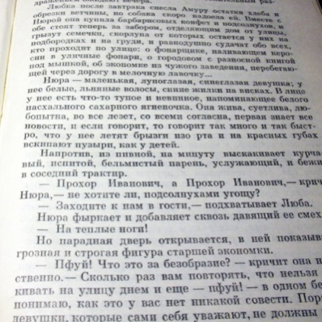
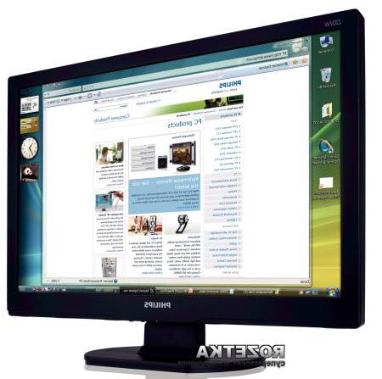
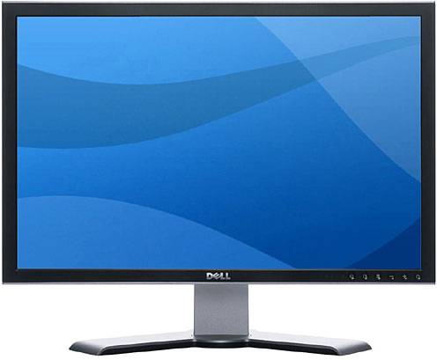

Для человека текст – это способ хранения и передачи информации другим людям.
Для компьютера текст – это просто цепочка символов, которые он хранит, обрабатывает и передает по информационным каналам.

Slide 29
Работа вместе с учителем
Вам разрешено заменять в исходном слове одну букву на другую так, чтобы получившееся слово было существительным в именительном падеже. Менять местами буквы запрещено.
Например: СУП - … - РАК
суп
сук
сок
рок
рак

Slide 30

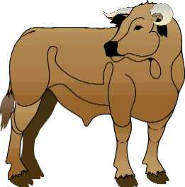
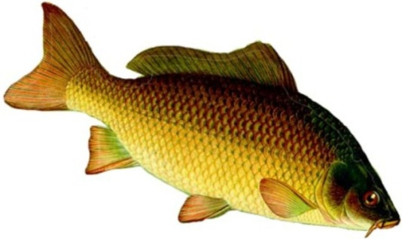

?
КТО ВПЕРЕД? № 103
1. Превратите одно слово в другое, всякий раз заменяя по одной букве так, чтобы новое слово было существительным в именительном падеже, используя подсказки.
а)
КАРП
КОЗА
б)
ВОЛ
КИТ
1. Наказание
КАРА
1. Оценка
КОЛ
2. Древесная
КОРА
КОТ
2. Домашнее животное

Slide 31
Заменить одну букву, чтобы получить
Бег
- … -
шаг
Вам будут предложены графические подсказки

Slide 32

Заменить одну букву, чтобы получить слово, обозначающее …
БЕГ
Сверхъестественное существо в разных религиях
БОГ

Slide 33
Заменить одну букву, чтобы получить слово, обозначающее …
БЕГ
БОГ
Правую или левую сторону туловища от плеча до бедра
БОК

Slide 34
Заменить одну букву, чтобы получить слово, обозначающее …
БЕГ
БОГ
БОК
Емкость в которой может храниться мусор, вода и т.д.
БАК

Slide 35
Заменить одну букву, чтобы получить слово, обозначающее …
БЕГ
БОГ
БОК
БАК
Растение, семена которого добавляют в булочки
МАК

Slide 36

Заменить одну букву, чтобы получить слово, обозначающее …
БЕГ
БОГ
БОК
БАК
МАК
Человека, который владеет тайнами магии, чародея
МАГ

Slide 37

Заменить одну букву, чтобы получить слово, обозначающее …
БЕГ
БОГ
БОК
БАК
МАК
МАГ
Единицу меры длины, равную расстоянию между стопами ног при движении
ШАГ

Slide 38
БЕГ
БОГ
БОК
БАК
МАК
МАГ
ШАГ

Slide 39
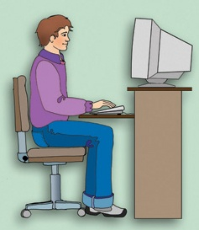

Задания повышенной сложности
Работа в группах
Тем, кто испытывает затруднение, выполнить задания за компьютером

Slide 40


Правила работы за компьютером
Экран монитора находится на расстоянии 50-70 см от глаз.
50-70 см
Придерживайтесь этих рекомендаций, и тогда работа за компьютером не окажется вредной для здоровья.
Обе ступни стоят на полу.
Плечи расслаблены. Локти слегка касаются туловища. Предплечья находятся на той же высоте, что и клавиатура.
Спина расположена вертикально.

Slide 41

Задания на закрепление
Является ли текстом или
текстовой информацией:
Прочитанная басня Н.В. Крылова «Лебедь, рак и щука»
Фотография в альбоме
Написанное вами сочинение
Схема метрополитена г. Москва
Мнение вашего друга по поводу просмотренного фильма
Доклад ученика на уроке.

Slide 42
Домашнее задание:
§8 (1,3)
№ 102, № 105
Д/З
РТ: №104
(построить одну из цепочек по выбору )
Составить кроссворд «Способы представления информации»
http://puzzlecup.com/crossword-ru/

Slide 43
это форма представления информации
Текст
это любое словесное высказывание, напечатанное, написанное или существующее в устной форме.
это определенная последовательность символов. Пропуск, замена или перестановка символов в тексте изменяет его смысл.

Slide 44
Итог урока. Рефлексия
Урок полезен, все понятно.
Лишь кое-что чуть-чуть неясно.
Еще придется потрудиться.
Да, трудно все-таки учиться.

Slide 45


о
д
л
ц
о
ы
М
!

